Slide 1
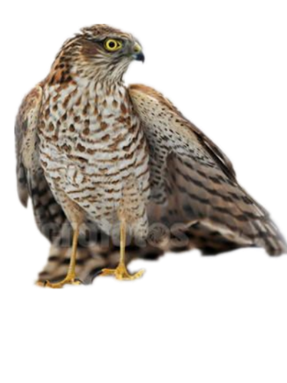
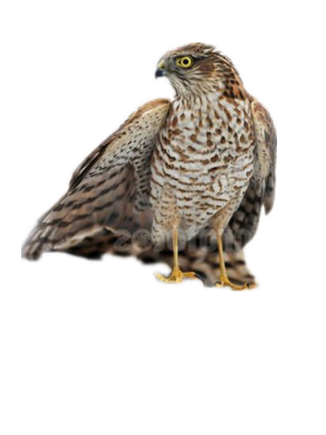
ནེ་ལེར་བགྲོ་བའི་གཏམ།
འཆད་ཁྲིད་པ། དངོས་གྲུབ་རྡོ་རྗེ།

Slide 2
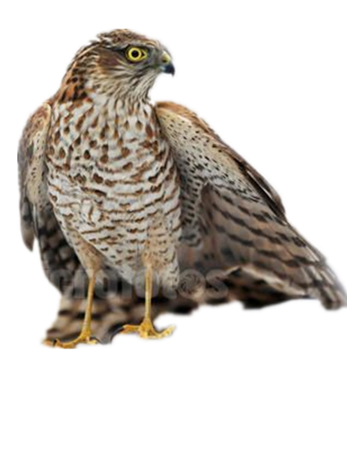
ཁ་བྱང་གསལ་འགྲེལ།
ནེ་ལེར་བགྲོ་བའི་གཏམ།
གྲོས་དང་གོ་བསྡུར་སོགས།
བྱ་འོལ་པའི་མིང་གཞན། པིར་ཀྱུར་དང་འོལ་སེར་ཀྱང་ཟེར།

Slide 3
རྩོམ་པ་པོ་ངོ་སྤྲོད།
འཇུ་སྐལ་བཟང་།
༡༩༦༠ལོར་མཚོ་སྔོན་མགོ་ལོག་ཏུ་འཁྲུངས། ༡༩༨༧ལོར་མཚོ་སྔོན་མི་རིགས་སློང་གྲྭ་ཆེན་མོ་（ རབ་འབྱམས་ཞིབ་འཇུག་སློབ་མ ）ནས་སློབ་མཐར་ཕྱིན། ད་ལྟ་ཀྲུང་གོའི་གྲངས་ཉུང་མི་རིགས་རྩོམ་རིག་མཐུན་ཚོགས་ཀྱི་ཁོངས་མི་དང་། མཚོ་སྔོན་ཞིང་ཆེན་རྩོམ་པ་པོའི་མཐུན་ཚོགས་ཀྱི་ཁོངས་མི་སོགས་ཀྱི་འགན་འཁུར་བཞེས།

Slide 4
སློབ་མ་ཚོས་སྙན་ངག་འདི་སྒྲ་དག་པོས་ཐེངས་གཅིག་གྱེར་ཀློག་བྱེད་དགོས།

Slide 5
སློབ་ཚན་དབྱེ་ཞིབ།
༡ ནེ་ལེ་ནི་བྱ་ཇི་འདྲ་ཞིག་ཡིན། ནེ་ལེའི་རང་གཤིས་གང་།
༣ ནེ་ལེ་མཚོན་བྱེད་དུ་བྱས་ནས་མཚོན་བྱ་དངོས་དེ་གང་།
༢ ནེ་ལེའི་གནས་བབས་དང་ལས་དབང་ཇི་འདྲ་ཡིན།
༤ མཚོན་བྱའི་དོན་དེ་དང་ནེ་ལེའི་དབར་འདྲ་བའི་ཆ་གང་འདུག

Slide 6
སྙན་ངག་འདི་ནི་དུས་རབས་ཉི་ཤུ་པའི་ལོ་རབས་བརྒྱད་བཅུ་པའི་སྟོད་ལ་བརྩམས་པ་དང་། སྐབས་དེའི་བོད་ཀྱི་སྙན་ངག་གསར་རྩོམ་གྱི་གྲས་ནང་ཕུལ་དུ་བྱུང་བ་ཞིག་ཡིན།
སྙན་ངག་ཁྱོན་ཤོལ་ལོ་ཀ་༢༠ལས་གྲུབ་ཅིང་། དུམ་བུ་ཆེ་བ་ཁག་བཞི་རུ་དབྱེ་ཆོག

Slide 7
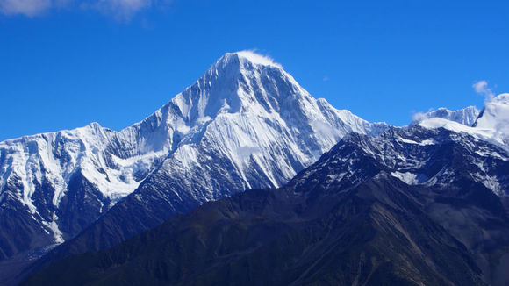
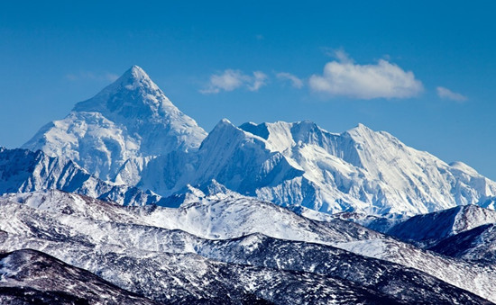
ཐལ་དཀར་མཆེ་བ་བསླངས་འདྲའི་མཛེས་སྡུག་གི་ལྷུན་པོ། །
འགྱུར་བག་ངེས་མེད་རྒྱུ་བ་སྤྲིན་དཀར་གྱི་སྟོད་གཡོག །

Slide 8
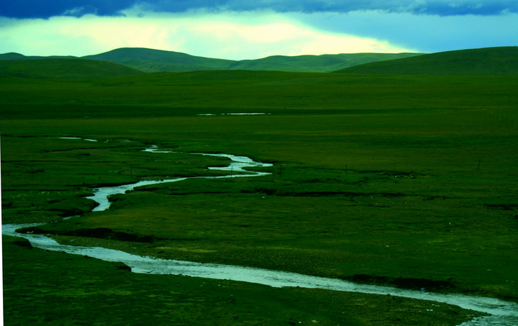
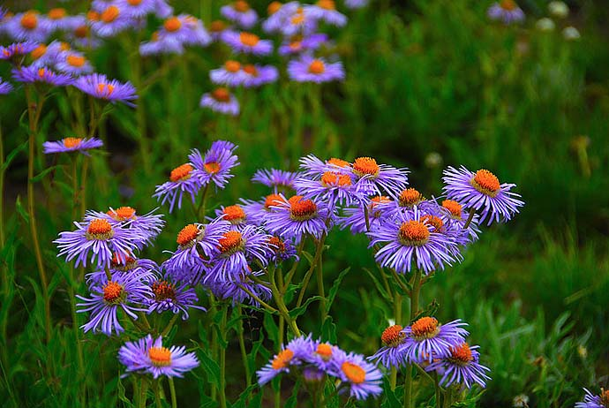
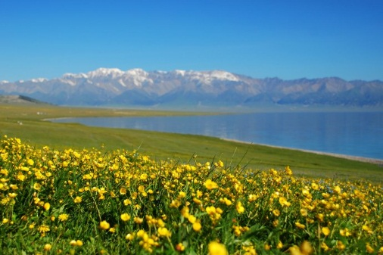
རྩྭ་ལྗང་སྤུལ་ལོང་གཡོ་བ་ནེའུ་གསིང་གི་སྤང་ཐང་། །
མགོ་ལྕོག་ཤིག་ཤིག་ལྡེམ་པ་མེ་ཏོག་གི་སྐྲ་ལོ། །
གོང་གི་ཚིག་རྐང་བཞི་པོར་རྒྱན་གང་དང་གང་བཀོལ་འདུག

Slide 9
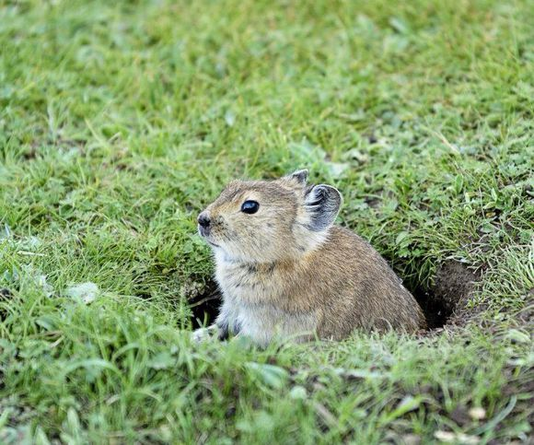
ཡིད་འོང་ཉམས་སུ་དགའ་བ་ན་སྤང་གི་མཚམས་ན། །
ཏིང་འཛིན་འབྱམས་སུ་ཀླས་པ་སྒོམ་ཆེན་གྱི་ནེ་ལེ། །
མནོག་ཆུང་ཨབ་ཤར་དམིགས་པའི་བསམ་གཏན་དེ་ཐོངས་དང་། །
འུ་ཅག་རང་ལ་ཕན་པའི་བགྲོ་གླེང་ཞིག་བྱའོ། །
དམིགས་པ་ཨ་བྲ་ལས་མེད་པ།

Slide 10
དུམ་བུ་དང་པོ། （༡-༢）
གངས་རིའི་འདབས་ཀྱི་རྩ་ཐང་དང་། དེར་གནས་པའི་ནེ་ལེ་བརྗོད་བྱར་དྲངས་ཏེ་དོན་གྱི་གླེང་བསླངས་བ།
གངས་རི།
སྤྲིན་དཀར།
ནེའུ་གསིང་།
མེ་ཏོག
ནེ་ལེ།

Slide 11
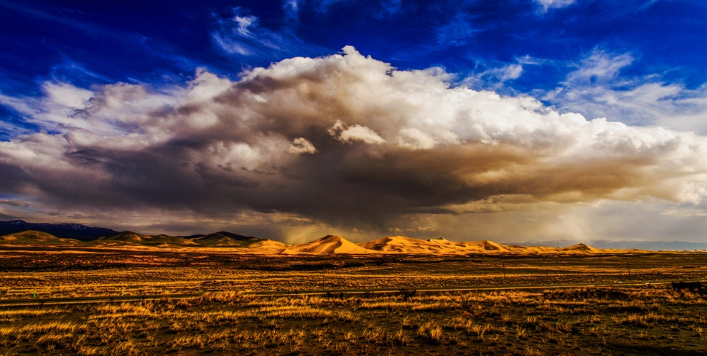
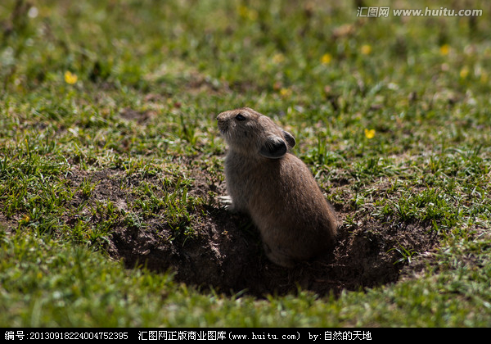
དུམ་བུ་གཉིས་པ།（༣-༡༠）
ཤོ་ལོ་ཀ ༣ དཔྱད་འཇོག་མེད་པའི་རང་ལྟ་མཆོག་འཛིན་ལ་སུན་འབྱིན་པ།
རླུང་སྤྲིན་ངེས་མེད་འཐབ་པའི་བགྲོད་རིམ་ཞེས་དོན་གང་ལ་གོ
ཤོ་ལོ་ཀ ༤ མཁྲེགས་འཛིན་གྱིི་ལྟ་བར་སུན་འབྱིན་པ།
མ་དག་རིང་ནས་གོམས་པའི་ལྟ་བ་དེ་གང་ཡིན།

Slide 12
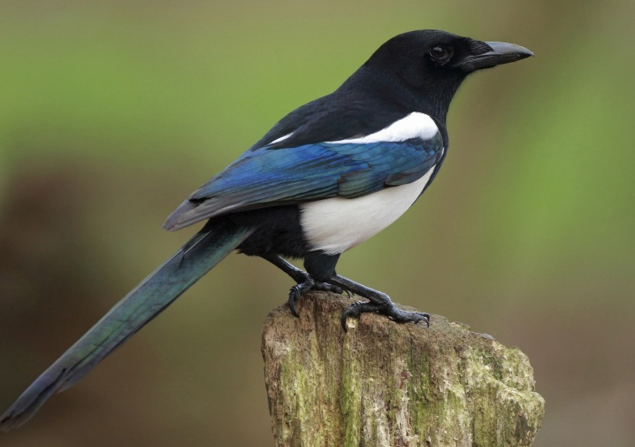
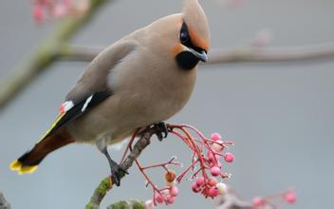
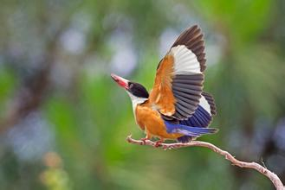
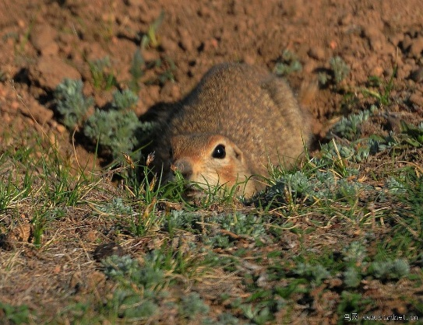
ཤོ་ལོ་ཀ ༥ ནེ་ལེའི་ལེ་ལོའི་ཆ་ལ་སུན་འབྱིན་པ།
ཤོ་ལོ་ཀ ༦ རང་རློམ་ཆེ་བའི་ལྟ་སྤྱོད་ལ་སུན་འབྱིན་པ།

Slide 13
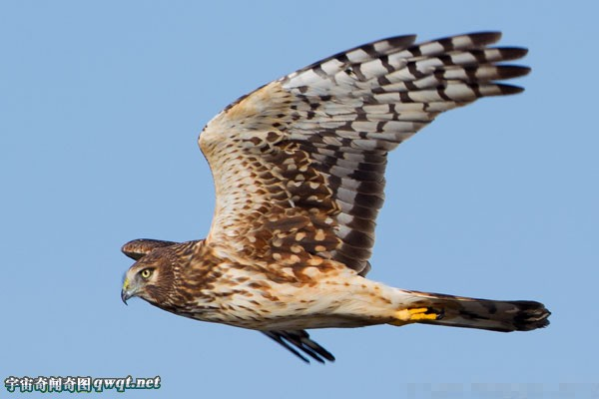
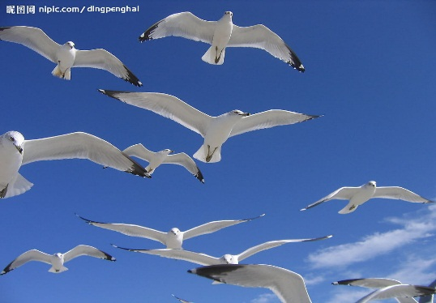
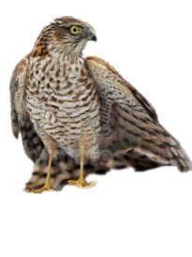
ཤོ་ལོ་ཀ ༦ གཉོམ་ཆུང་ནུས་མེད་རང་གཤིས་ལ་ཟུར་ཟ་བྱས་ཡོད།
ཤོ་ལོ་ཀ ༨ བག་འཁུམས་ནུས་མེད་ཀྱི་ཆ་ལ་སུན་སུན་འབྱིན་པ།
ལུས་སྐྱེས་སྒྲོ་རྫོང་སྟུག་པོ་དེ་གང་ལ་དགོས།

Slide 14
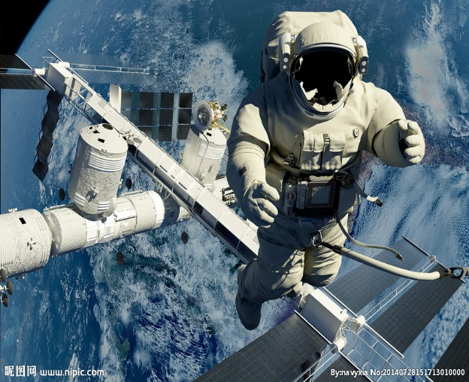
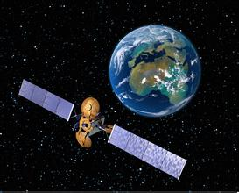
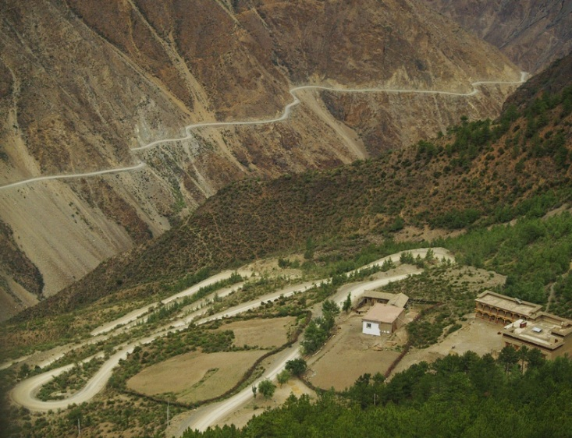
ཤོ་ལོ་ཀ ༩ དམིགས་པ་གཞན་ལ་ཕྱོགས་པའི་བརྩོན་སེམས་མེད་པར་སུན་འབྱིན་པ།
ཤོ་ལོ་ཀ ༡༠ རང་ལྟ་མཁྲེགས་འཛིན་གྱི་གཤིས་ཀར་སུན་འབྱིན་པ།

Slide 15
དུམ་བུ་གཉིས་པ།（༣-༡༠）
ལྡོག་ཕྱོགས་ནས་ནེ་ལེའི་སྐྱོན་མཚང་ལ་སུན་འབྱིན་པ།
རྙིང་ཞེན།
ལེ་ལོ།
གཉོམ་ཆུང་།
རང་རློམ།
བག་འཁུམས།

Slide 16
བསམ་གཞིགས།
༡ ནེ་ལེར་རང་གཤིས་ཇི་འདྲ་ཞིག་འདུག
༢ ནེ་ལེ་གནས་སྐབས་དེ་འདྲར་གྱར་དོན་རྒྱུ་མཚན་ཅི།
༣ ནེ་ལེའི་སྐྱོན་མཚང་འདི་དག་རང་རིགས་ལ་ཡོད་དམ།
༤ ནེ་ལེར་སུན་འབྱིན་བྱས་ཏེ་དོན་ལ་གོ་རྒྱུ་གང་བསྟན་ཡོད།

Slide 17
བཀའ་དྲིན་ཆེ་

